Slide 1
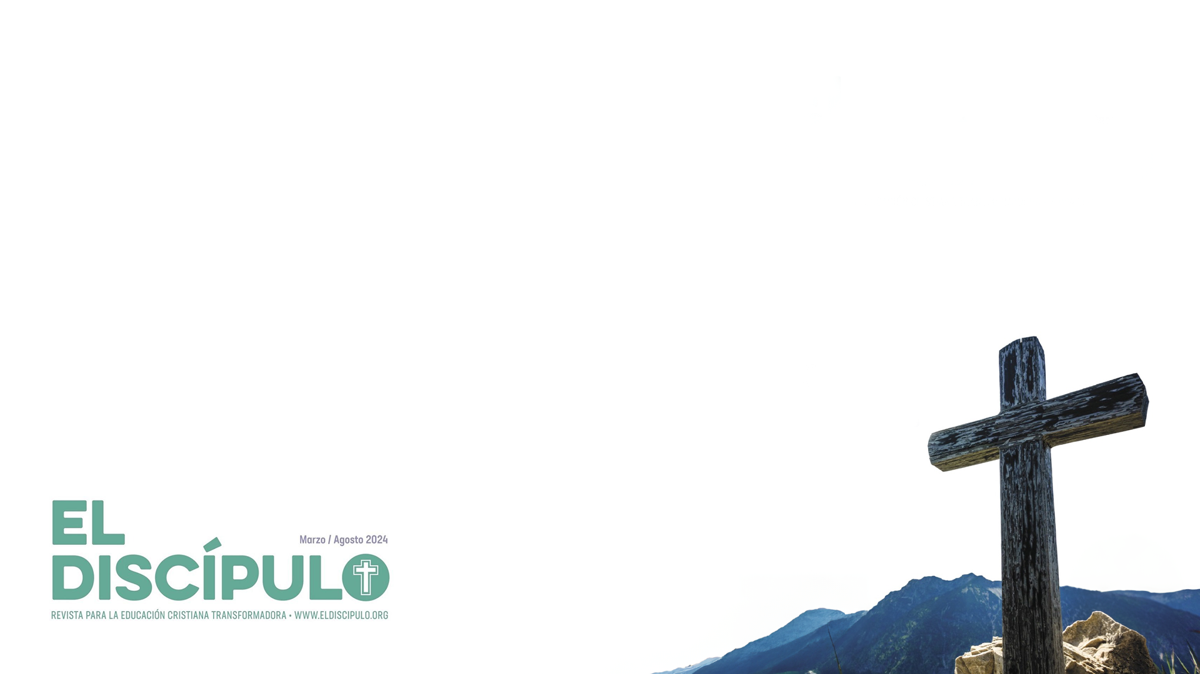
Lección 26
CONSAGRADOS PARA BUENAS OBRAS
Tito 3.3-11
«Pero cuando se manifestó la bondad de Dios, nuestro Salvador, y su amor para con la humanidad, nos salvó, no por obras de justicia que nosotros hubiéramos hecho, sino por su misericordia, por el lavamiento de la regeneración y por la renovación en el Espíritu Santo».
Tito 3.4-5

Slide 2

Evidenciar de manera práctica la fe en nuestra manera de vivir y relacionarnos.
Guardar la sana doctrina mediante el estudio sistemático de la Biblia y toda tarea educativa de la iglesia.
Celebrar la diversidad dentro de la iglesia.

Slide 3
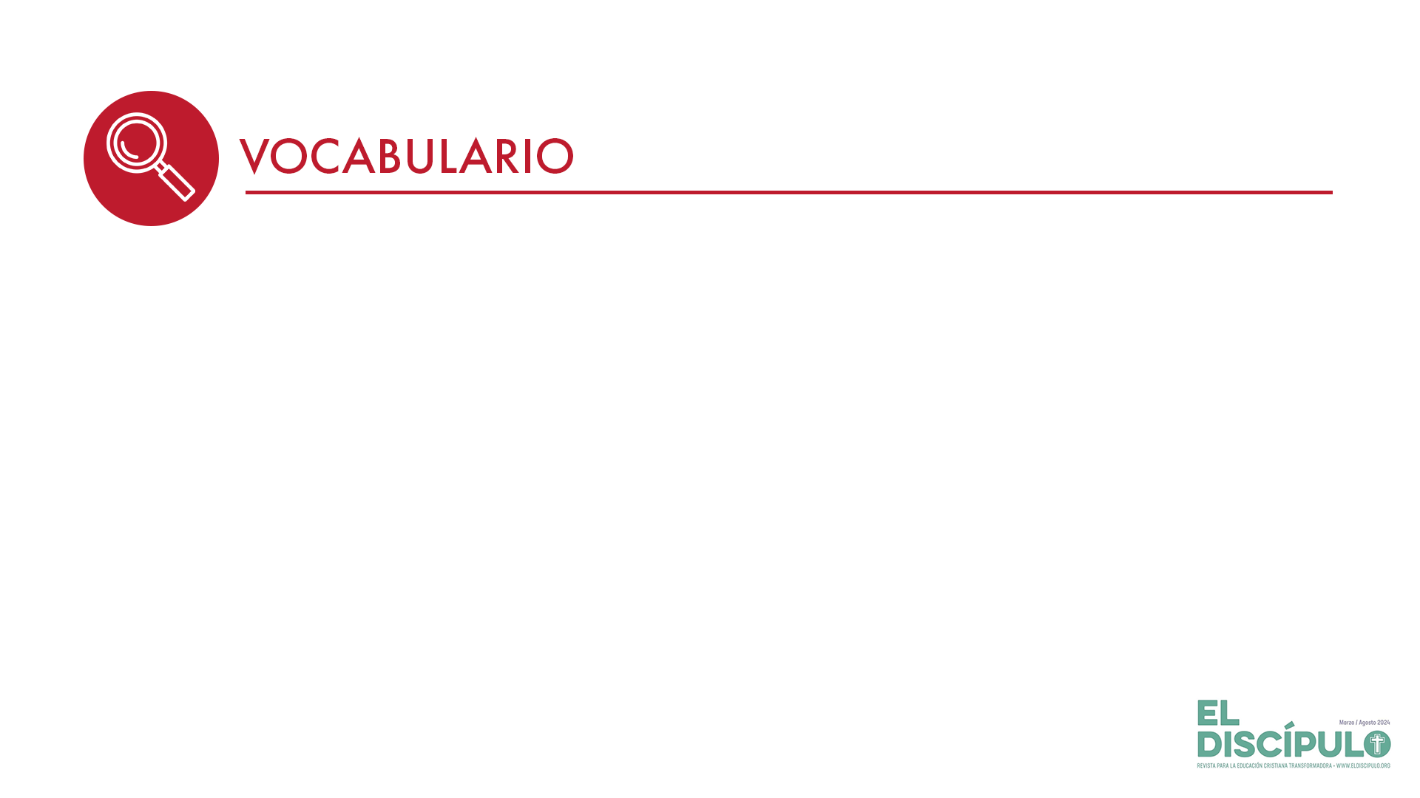
Regeneración: El significado literal de regeneración es «engendrar de nuevo». La regeneración tiene como idea básica nacer de nuevo o ser restaurado. Es el cambio de naturaleza producido por el Espíritu Santo en el ser humano, al que le comunica una vida nueva.

Slide 4
Justificación: Es el acto judicial de Dios por medio del cual, basado en la obra meritoria de Cristo imputada al pecador y recibida por fe, Dios declara al pecador absuelto de pecado, liberado de su pena y restaurado como justo. Significa estar establecido por Dios en una relación recta con él. Esta doctrina se encuentra en las epístolas de Pablo, especialmente las de Gálatas y Romanos.

Slide 5
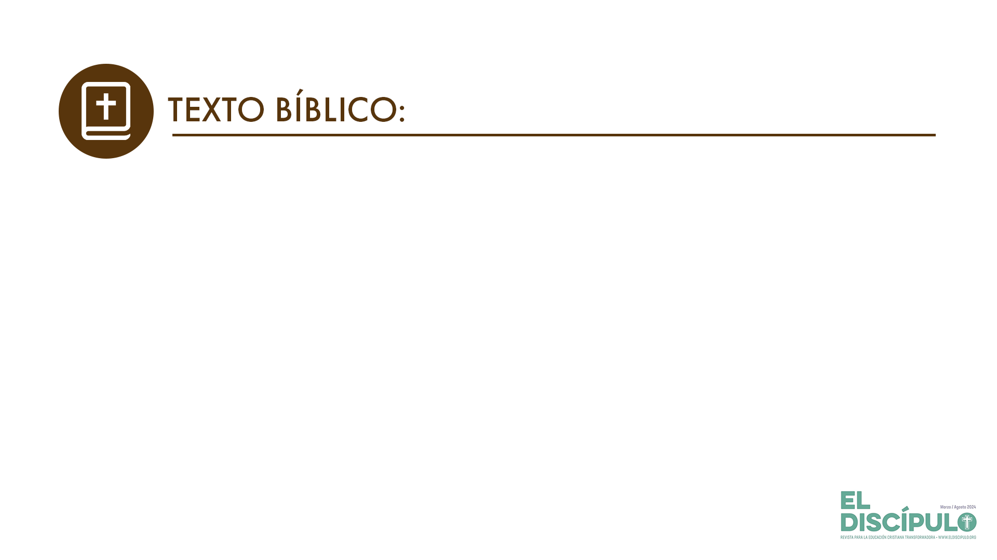
Tito 3.3-4
RVR
3 Nosotros también éramos en otro tiempo insensatos, rebeldes, extraviados, esclavos de placeres y deleites diversos, viviendo en malicia y envidia, odiados y odiándonos unos a otros.
4 Pero cuando se manifestó la bondad de Dios, nuestro Salvador, y su amor para con la humanidad,
VP
3 Porque antes también nosotros éramos insensatos y rebeldes; andábamos perdidos y éramos esclavos de toda clase de deseos y placeres. Vivíamos en maldad y envidia, odiados y odiándonos unos a otros.
4 Pero Dios nuestro Salvador mostró su bondad y su amor por la humanidad,

Slide 6
Tito 3.5-6
RVR
5 nos salvó, no por obras de justicia que nosotros hubiéramos hecho, sino por su misericordia, por el lavamiento de la regeneración y por la renovación en el Espíritu Santo,
6 el cual derramó en nosotros abundantemente por Jesucristo, nuestro Salvador,
VP
5 y, sin que nosotros hubiéramos hecho nada bueno, por pura misericordia nos salvó lavándonos y regenerándonos, y dándonos nueva vida por el Espíritu Santo.
6 Pues por medio de Jesucristo nuestro Salvador nos dio en abundancia el Espíritu Santo,

Slide 7
Tito 3.7-8
RVR
7 para que, justificados por su gracia, llegáramos a ser herederos conforme a la esperanza de la vida eterna.
8 Palabra fiel es ésta, y en estas cosas quiero que insistas con firmeza, para que los que creen en Dios procuren ocuparse en buenas obras. Estas cosas son buenas y útiles a los hombres.
VP
7 para que, después de hacernos justos por su bondad, tengamos la esperanza de recibir en herencia la vida eterna.
8 Esto es muy cierto, y quiero que insistas mucho en ello, para que los que creen en Dios se ocupen en hacer el bien. Estas cosas son buenas y útiles para todos.

Slide 8
Tito 3.9-10
RVR
9 Pero evita las cuestiones necias, como genealogías, contiendas y discusiones acerca de la Ley, porque son vanas y sin provecho.
10 Al que cause divisiones, después de una y otra amonestación deséchalo,
VP
9 Pero evita las discusiones tontas, las leyendas acerca de los antepasados, las discordias y las peleas por cuestiones de la ley de Moisés. Son cosas inútiles y sin sentido.
10 Si alguien causa divisiones en la iglesia, llámale la atención una y dos veces; pero si no te hace caso, expúlsalo de ella,

Slide 9
Tito 3.11
RVR
11 sabiendo que el tal se ha pervertido, y que peca y está condenado por su propio juicio.
VP
11 pues debes saber que esa persona se ha pervertido y que su mismo pecado la está condenando.

Slide 10
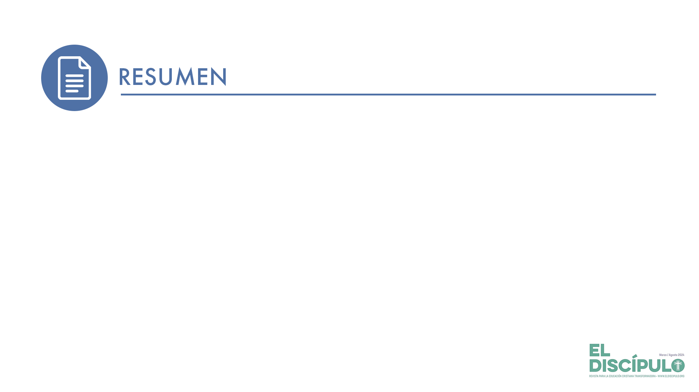
La regeneración se refiere al nuevo nacimiento que ocurre cuando la persona es transformada por Dios mediante la obra del Espíritu Santo.
La motivación para que las personas cristianas se comporten responsablemente en su vida pública y privada, dentro y fuera de la iglesia, es reflexionar sobre el cambio que han experimentado al convertirse.
La iglesia debe desarrollar un proceso justo para manejar los conflictos y la división al interior de la comunidad de fe. Expulsar a una persona de la iglesia es algo muy serio, que requiere mucha ponderación y sabiduría, tanto pastoral como de la comunidad. Recordemos que la iglesia también ha pecado cuando ha expulsado de la iglesia a personas por causa de la injusticia.

Slide 11
La iglesia no debe temer discutir temas que son difíciles o controversiales para evitar las discusiones y los conflictos. Los miedos, el silencio a tratar estos temas es peor, pues la ignorancia y el desconocimiento nos pueden llevar a errores y a cometer injusticias.
Hacer buenas obras es responsabilidad de todos los creyentes y parte del buen testimonio que debemos dar a otras personas. Quienes han sido salvos por la fe deben evidenciarlo de manera práctica en toda su manera de vivir.

Slide 12
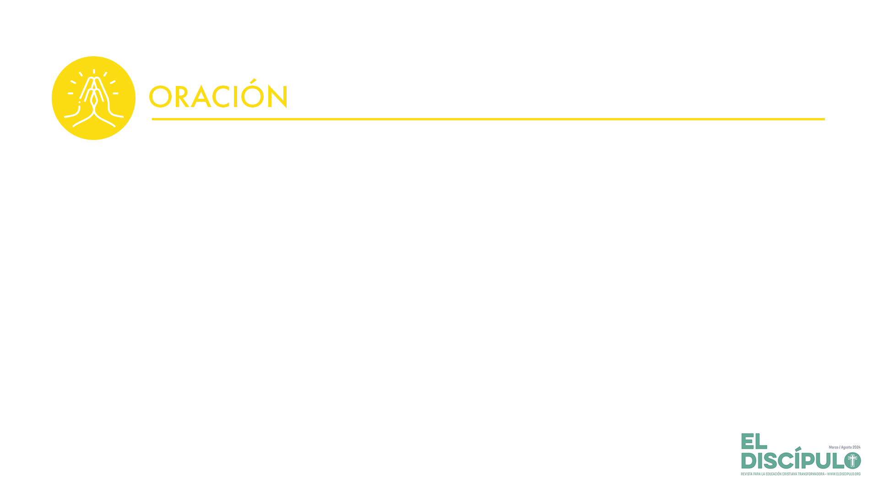
Dios, Padre nuestro, que nos acoges como la gallina a sus polluelos, gracias por salir a nuestro encuentro y darnos nueva vida en Jesucristo. Gracias por el Espíritu Santo que nos revela tu voluntad, nos guía, nos da discernimiento y nos llena de su fruto abundante. Ayúdanos a vivir ejerciendo una fe genuina y práctica cada día. Por Jesucristo nuestro Señor y Salvador. Amén.

